Slide 1
MODELO 4 +1 Gestión Financiera para Emprendedores: Desarrollo de un Aplicación Asistida por Inteligencia Artificial
ANDRES FELIPE RICO REALPE
MIGUEL ANGEL RODRIGUEZ

Slide 2
Contenido
Vista Lógica
Vista de Procesos
Vista de Componentes
Vista Física
Escenarios
Dato: En las notas de las diapositivas están las respectivas explicaciones de los diagramas.

Slide 3
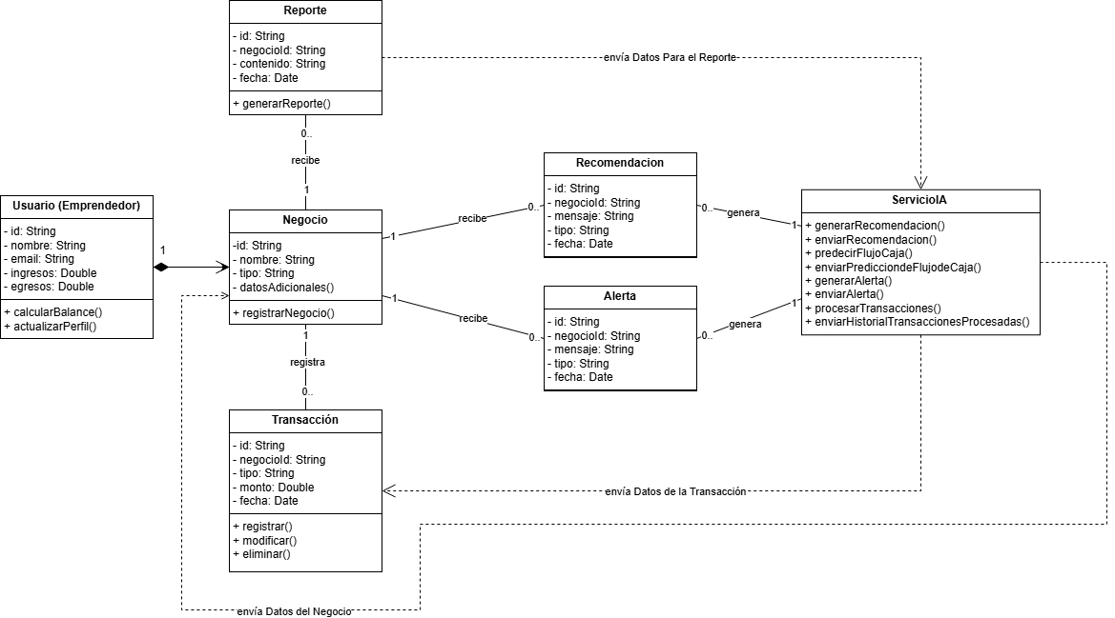
VISTA LOGICA
Notes:
Clase Usuario(Emprendedor): Clase base que representa a un usuario del sistema, contiene los datos personales y financieros generales.calcularBalance: Calcula la diferencia entre ingresos y egresos.
actualizarPerfil(): Permite editar los datos del usuario.
Negocio: Representa el emprendimiento del usuario: Toma datos adicionales importantes del negocio.
registrarNegocio: Registra el negocio al usuario.
Transacción: Representa un ingreso o egreso financiero registrado por el usuario.
registrar(): Guarda una nueva transacción.
modificar(): Edita una transacción existente.
eliminar(): Borra una transacción.
Reporte: Genera una visión general de las finanzas del negocio.
generarReporte(): Construye un resumen financiero con base a los datos del negocio.
Recomendacion: Representa una sugerencia personalizada por IA.
Alerta: Notificaciones que se generan para advertir al usuario de un riesgo.
ServicioIA: Componente que encapsula la lógica de IA en el sistema.
generarRecomendacion(): Genera la recomendación en base a los datos obtenidos.
enviarRecomendacion(): Envía para recomendación al negocio del usuario.
predecirFlujoCaja(): Realiza la predicción del flujo de caja.
enviarPredicciondeFlujodeCaja(): Envía la predicción (al reporte)
generarAlerta(): Genera la alerta en base a los datos obtenidos.
enviarAlerta(): Envia la alerta al negocio del usuario.
procesarTransacciones(): Procesa y guarda las transacciones realizadas.
enviarHistorialTransaccionesProcesadas(): Envía el historial de transacciones que ya han sido procesadas (al reporte)

Slide 4
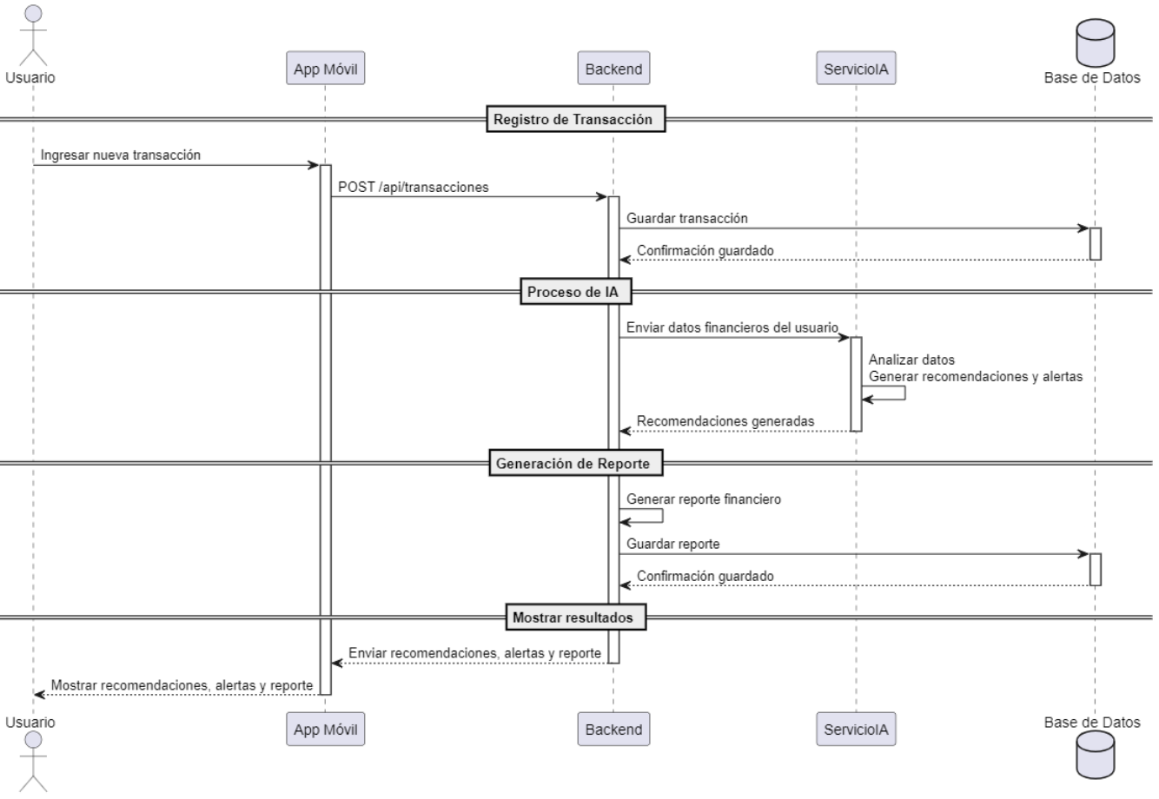
VISTA DE PROCESOS

Slide 5
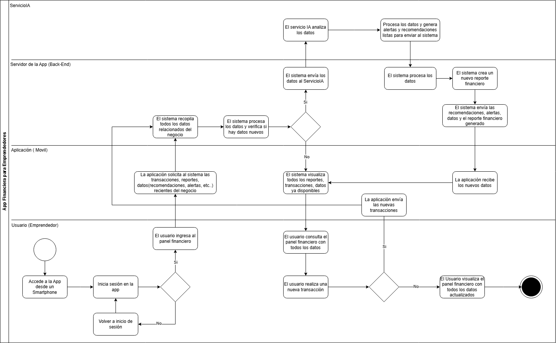
VISTA DE PROCESOS
Notes:
Carril 1: Usuario (Emprendedor)
Accede a la App desde un smartphone
El emprendedor abre la aplicación desde su dispositivo móvil.
Inicia sesión en la app
Introduce sus credenciales de acceso.
¿Inicio de sesión exitoso?
Sí: Continúa al paso 4.
No: Vuelve al inicio de sesión (paso 2).
El usuario ingresa al panel financiero
Visualiza la interfaz principal con información financiera.
¿El usuario consulta el panel financiero con todos los datos?
Verifica si hay datos mostrados correctamente.
¿El usuario realiza una nueva transacción?
Sí: Se envían nuevas transacciones (ver paso 17).
No: Finaliza el flujo visualizando el panel actualizado (paso 18).
(FIN)
El usuario finaliza viendo el panel con toda la información actualizada.
Carril 2: Aplicación (Móvil)
La aplicación solicita al sistema los datos recientes del negocio
Pide al servidor las transacciones, reportes, alertas y recomendaciones.
La aplicación envía nuevas transacciones (si el usuario realiza una)
Envia los datos financieros recién ingresados por el usuario al backend.
La aplicación recibe los nuevos datos
Muestra al usuario las nuevas recomendaciones, reportes y alertas generadas.
Carril 3: Servidor de la App (Back-End)
El sistema recopila todos los datos del negocio
Consulta base de datos para obtener las transacciones, reportes y más.
El sistema procesa los datos y verifica si hay nuevos
Compara la información actual con lo ya existente.
¿Hay datos nuevos?
Sí: Pasa al análisis por IA (paso 14).
No: Muestra al usuario la información ya disponible (paso 15).
El sistema envía los datos al ServicioIA
Transfiere la información a la inteligencia artificial.
El sistema visualiza los datos disponibles
En caso de no haber cambios, se muestran los datos ya guardados.
El sistema procesa los datos (recibidos del ServicioIA)
Da formato a los resultados que devuelve la IA.
El sistema crea un nuevo reporte financiero
Resume los análisis en reportes financieros personalizados.
El sistema envía recomendaciones, alertas y el reporte financiero
Manda esta información de vuelta a la app móvil.
Carril 4: ServicioIA
El ServicioIA analiza los datos
Examina las transacciones, gastos, ingresos, etc.
Procesa los datos y genera alertas y recomendaciones
Genera sugerencias de ahorro, mejoras y alertas automáticas.

Slide 6
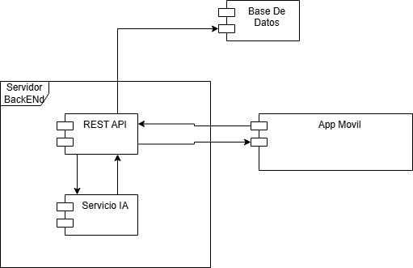
VISTA DE COMPONENTES

Slide 7
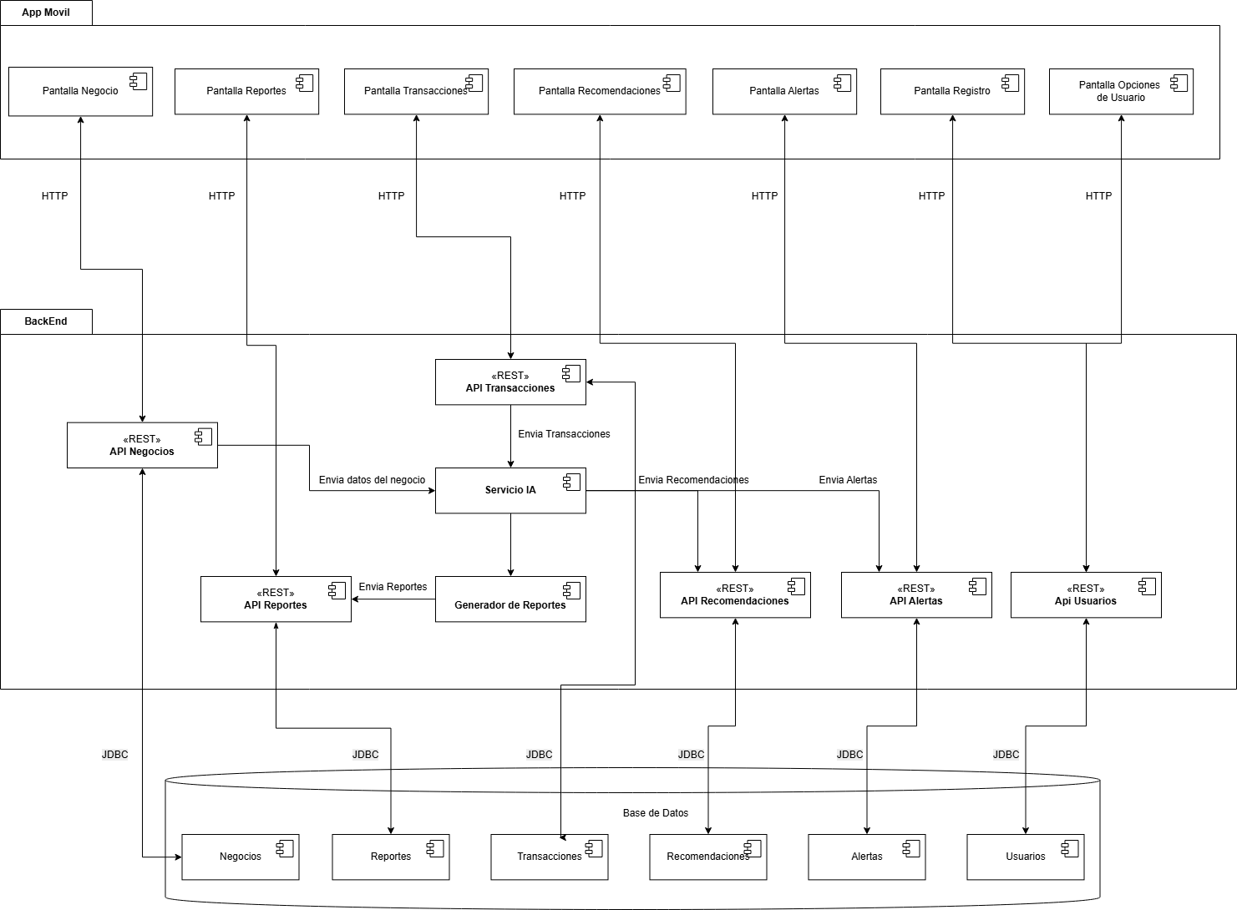
VISTA DE COMPONENTES
Notes:
1. App Cliente
Esta es la aplicación que usan los emprendedores para interactuar con su negocio.
Componentes:
Pantalla Registro: Permite al emprendedor crear una cuenta y autenticarse.
Pantalla Negocio: Muestra los datos de su(s) negocio(s), como nombre, rubro, etc.
Pantalla Transacciones: Permite registrar ingresos y egresos del negocio.
Pantalla Recomendaciones: Muestra sugerencias generadas por la IA para mejorar la salud financiera del negocio.
Pantalla Alertas: Muestra advertencias importantes (por ejemplo, gastos excesivos, ingresos bajos, etc.).
Pantalla Reportes: Presenta reportes visuales con gráficos y resúmenes de actividad del negocio.
Pantalla Opciones de Usuario: Permite al emprendedor ver sus datos de usuario y cambiarlos.
2. Backend
El backend se encarga de gestionar toda la lógica de negocio, almacenamiento y procesamiento.
Componentes:
API Usuarios: Permite registrar, autenticar y consultar los datos del usuario (emprendedor).
API Negocios: CRUD para los negocios registrados por cada usuario.
API Transacciones: Permite registrar ingresos y egresos, y consultar el historial y envia las transacciones a la IA para su análisis.
API Recomendaciones: Expone las recomendaciones generadas por la IA para que el cliente las visualice.
API Alertas: Expone las alertas detectadas por la IA con base en los datos del negocio.
API Reportes: Entrega los reportes procesados, generados por el componente correspondiente.
Servicio IA (Inteligencia Artificial):
- Recibe y analiza las transacciones del negocio.
-Genera recomendaciones para mejorar las finanzas.
-Detecta condiciones críticas y genera alertas.
-Procesa datos útiles que luego el componente de reportes usa.
Generador de Reportes:
-Usa los datos analizados por la IA para construir reportes detallados.
-Calcula tendencias, promedios, resúmenes mensuales/semanales, etc.
3. Base de Datos
Almacena toda la información crítica del sistema:
Usuarios: Datos de los emprendedores (email, nombre, etc.).
Negocios: Información de los negocios creados por los usuarios.
Transacciones: Lista de ingresos y egresos de cada negocio.
Recomendaciones: Sugerencias generadas por la IA.
Alertas: Advertencias generadas por la IA.
Reportes: Informes generados y almacenados para consulta del usuario.

Slide 8
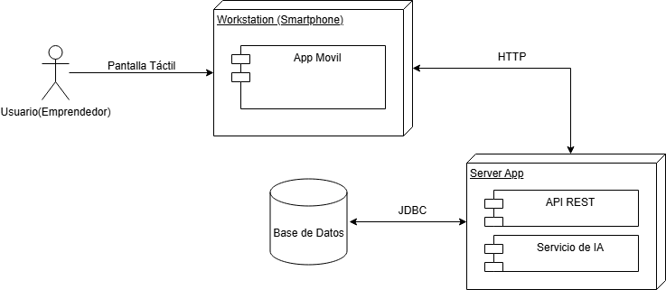
VISTA FISICA
Notes:
Actor: Usuario (Emprendedor):Descripción: Es el usuario final del sistema. En este caso, un emprendedor que usa la aplicación para gestionar sus finanzas, recibir recomendaciones y visualizar reportes.
Interacción: Interactúa con el sistema a través de una interfaz gráfica (pantalla) y mediante entradas de texto o toques (pantalla táctil).
Puede usar un smartphone como dispositivo de acceso.
Smartphone:
Descripción: Es el dispositivo físico del usuario donde se ejecuta la aplicación cliente.
App Móvil (si tiene una versión específica de la app): brinda una experiencia nativa.
Comunicación:
HTTP → Backend: Cuando el usuario hace una acción (como consultar su balance o guardar un gasto), la app envía una solicitud HTTP al servidor backend usando métodos como GET, POST, etc.
Service App:
Descripción: Es el servidor principal del sistema, donde vive toda la lógica de negocio.
Componentes:
API REST - Controladores:
Manejan las rutas o endpoints del sistema, como /registro, /reporte, /transaccion.
Se encargan de recibir y responder las solicitudes HTTP del cliente.
ServicioIA:
Componente encargado de generar recomendaciones financieras y alertas inteligentes.
Puede usar lógica local o comunicarse con un motor de IA externo.
Comunicación:
HTTP ↔ Cliente (Frontend): recibe las solicitudes desde navegador o app y responde con datos (JSON, por ejemplo).
JDBC ↔ Base de Datos: se conecta a la base de datos usando el driver JDBC para guardar o consultar información.
HTTP ↔ Servicio IA externo (opcional): si la IA está desplegada aparte (por ejemplo, en otro microservicio o en la nube), se usa HTTP para enviar datos y recibir recomendaciones.
Base de Datos:
Descripción: Es el servidor o instancia donde se almacenan de forma persistente los datos del sistema.
Componente:
Base de Datos: sistema gestor de base de datos relacional.

Slide 9
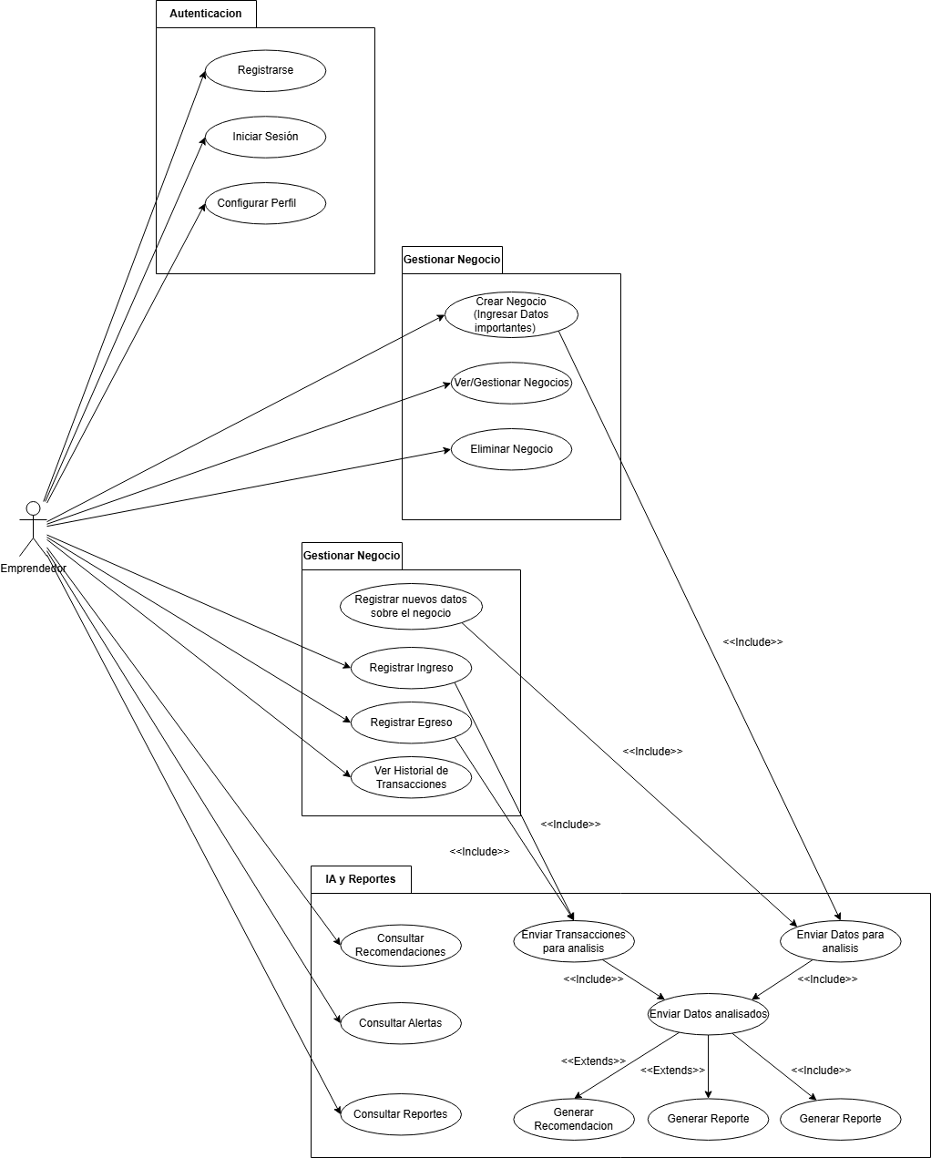
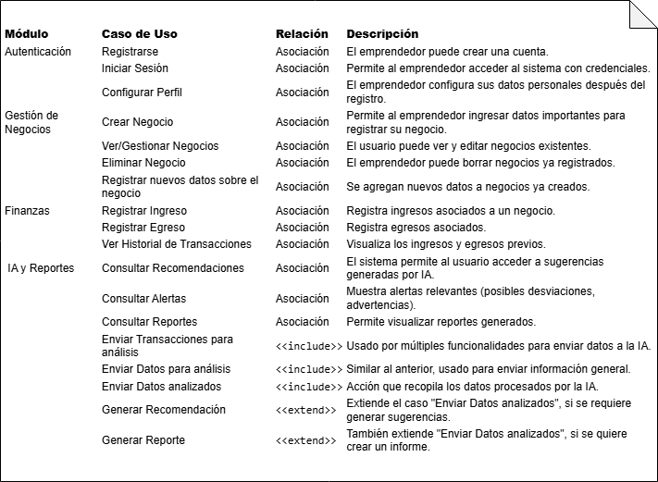
ESCENARIOS

